Slide 1
Воровщикова Галина Александровна
учитель русского языка и литературы

Slide 2
Мастер-класс
Применение клоуз-тестов по творчеству А.С.Пушкина на уроках гуманитарного и естественно- математического цикла.

Slide 3
«Чтобы быть хорошим преподавателем, нужно любить то, что преподаёшь, и любить тех, кому преподаёшь...»
В. О. Ключевский

Slide 4
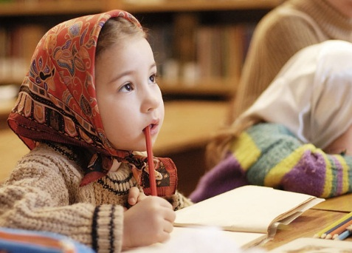
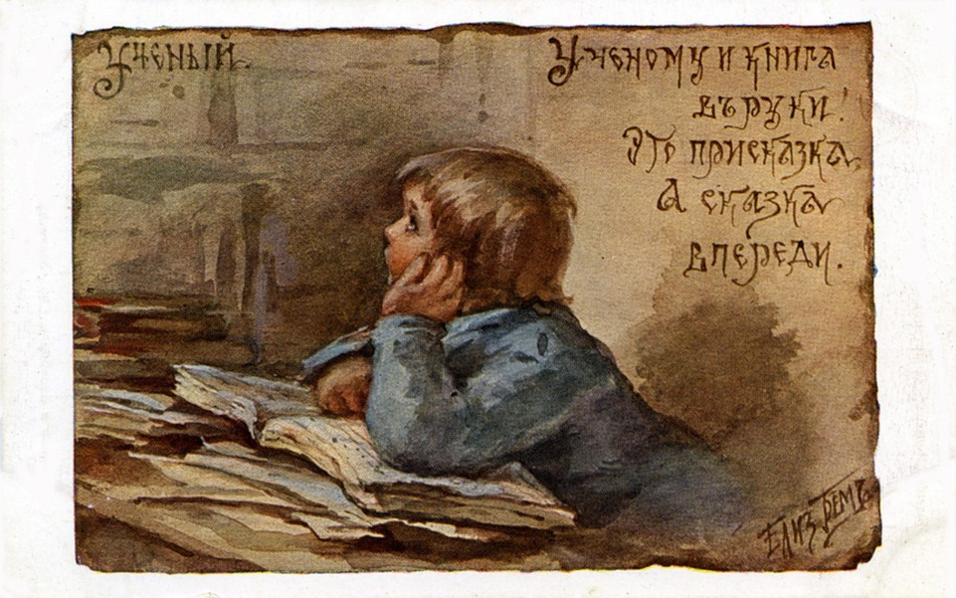
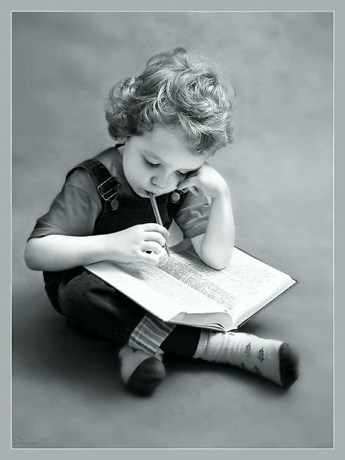
Глагол, объединяющий действия детей?

Slide 5
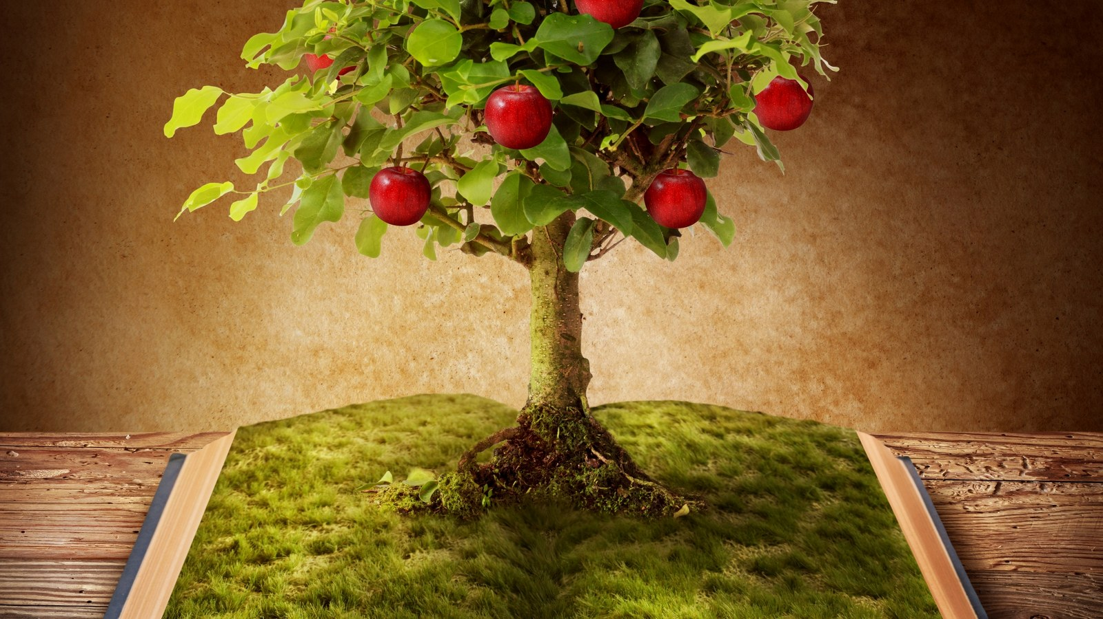

Slide 6
Пушкин сегодня — единственный мостик между настоящим и мнимым, истиной и ложью, знанием и незнанием... Прошлым и будущим, светом и тенью... Каждый выбирает по себе? - Пришло время выбрать. Нам всем надо научиться заново читать Пушкина. Много сведений о себе и своих знаниях он оставил сам
Исследуют историю, - а у Пушкина свой взгляд на неё, задумали осветить творчество циклиста-Гераклита, а больше всех о нём у Пушкина, "открыли" биоритмы, - а это ни что иное, как космические ритмы, вошедшие в основу всех научных работ Пушкина, подошли к неизвестной волновой математике, а её уже открыл Пушкин! Задумали произвести реформу народного образования, - а
лет 160 назад свои рекомендации по этому поводу уже давал Пушкин — императору Николаю Первому... Понадобилось в государстве решить "крестьянский вопрос" — вспомнили пушкинскую "Историю Пугачёвского бунта"... Ищут основу мироздания, а она уже описана А.С. Пушкиным и даже есть математический метод познания Природы, Общества, Человека, Космоса.
Заглядываем в будущее сквозь призму традиционных наук, - ничего, кроме "гадания пальцем в небо", а у Пушкина — чёткие знания, позволяющие не только объяснять прошлое, но и прогнозировать будущее

Slide 7
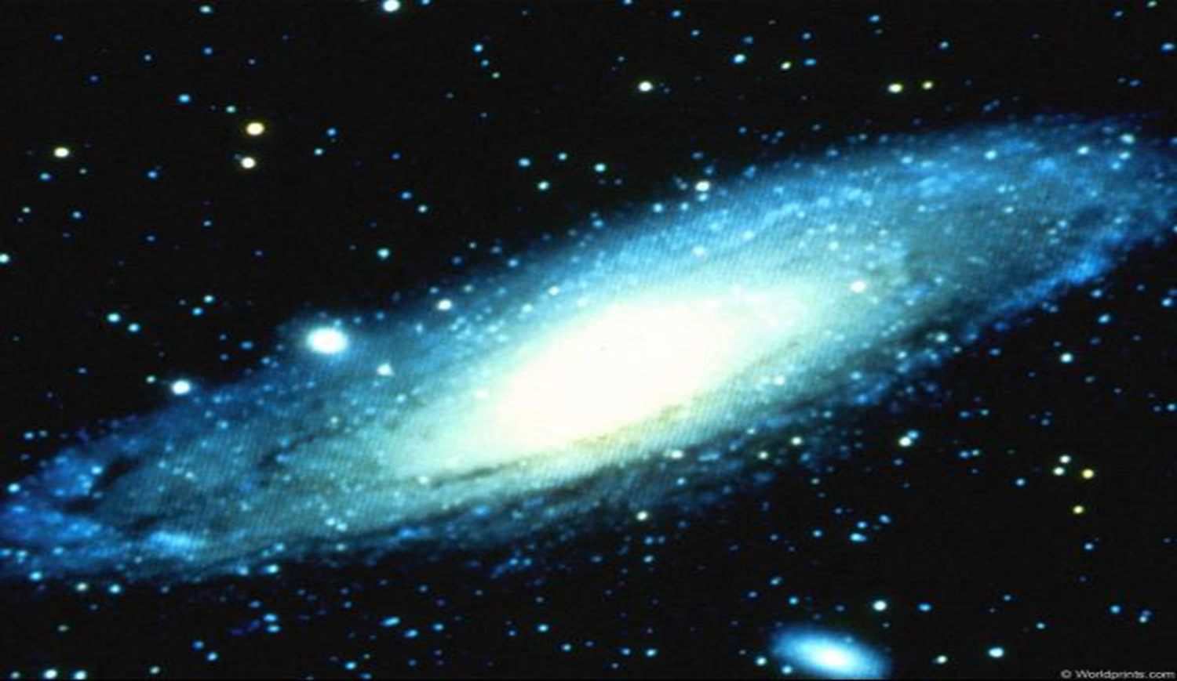
Герои к звездам устремятся вновь И будут жить от века и до века. Он — Первый, словно первая любовь, И в памяти, и в сердце человека …
Вселенная где была найдена планета 2208 Puskin

Slide 9
5 – 9 классы – уроки учителей-предметников, посвященные А.С.Пушкину

Slide 10
Гуманитарные науки... только тогда будут удовлетворять человеческую мысль, когда в движении своём они встретятся с точными науками и пойдут с ними рядом... А.П.Чехов
. Изучив произведения собрания сочинений А. С. Пушкина в 3-х томах, мы вывели следующую стихохимическую формулу:
Au41 Ag32 Fe21 Cu17 Pb10 S13 Hg 9 Sb11!
Вяземский Петр Андреевич писал о Пушкине, что тот был "страстен и к наукам естественным, особенно - математическим, которые составляли значительнейший капитал его знаний, и были до конца любимым предметом его учебных занятий и глубоких исследований".
Пушкин — поэт, а география — наука, почти не соприкасающаяся с литературой, поэзией. Оказывается, это не совсем так. Дело в том, что Пушкин был еще и большим любителем путешествий. Для меня было полным открытием узнать в статье В.И.Трубе «На острове Буяне», что Пушкин за всю свою жизнь проехал расстояние большее, чем известный путешественник Н М.Пржевальский

Slide 11
Системно – деятельностный подход в формировании текстовой деятельности. Технология работы с клоуз – тестом.

Slide 12
Что понимается под клоуз-тестом?
В лингвистике и методике преподавания русского языка клоуз-тестом принято называть текст с пропущенными компонентами (главным образом, отдельными словами, но не только). Задача выполняющего клоуз-тест - вставить эти компоненты.
Цель- научить ребёнка понимать смысл текста, устройство его смысловой организации, и только на этой основе работать с языковыми явлениями, законами, правилами. Поэтому обязательным условием формата клоуз-теста явились пропуски ключевых слов, восстановление которых возможно исходя из смысловой организации текста.

